Slide 1

TRƯỜNG CAO ĐẲNG LÝ TỰ TRỌNG TP. HỒ CHÍ MINH

Slide 2

KHOA KHOA HỌC CƠ BẢN

Slide 3

ỦY BAN NHÂN DÂN THÀNH PHỐ HỒ CHÍ MINH
TRƯỜNG CAO ĐẲNG LÝ TỰ TRỌNG TP. HỒ CHÍ MINH
Bậc đào tạo: TRUNG CẤP CHUYÊN NGHIỆP
Tên giảng viên: LÊ NGUYỄN MỸ TRÂM

Slide 4

Good afternoon class 19T2.

Slide 5

good afternoon class 19t2

Slide 6
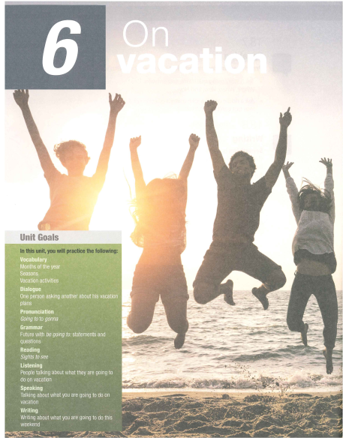

Slide 7

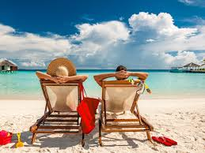
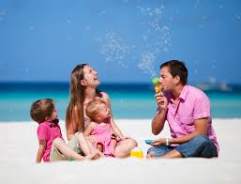
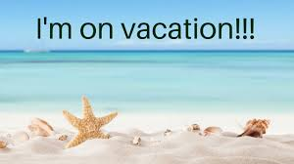

Slide 8

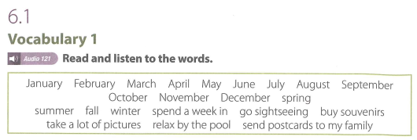
UNIT 6: ON VACATION

Slide 9
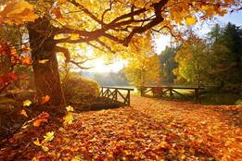
1. fall (n):

Slide 10
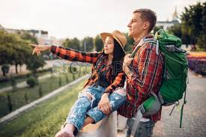
2. go sightseeing (v):

Slide 11
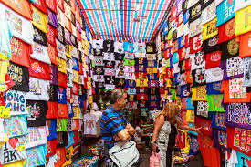
3. buy souvenirs (v):

Slide 12
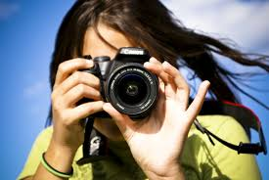
4. take a lot of pictures (v):

Slide 13
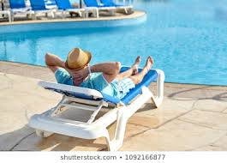
5. relax by the pool (v):

Slide 14
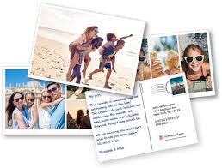
6. send postcards to my family (v):

Slide 15
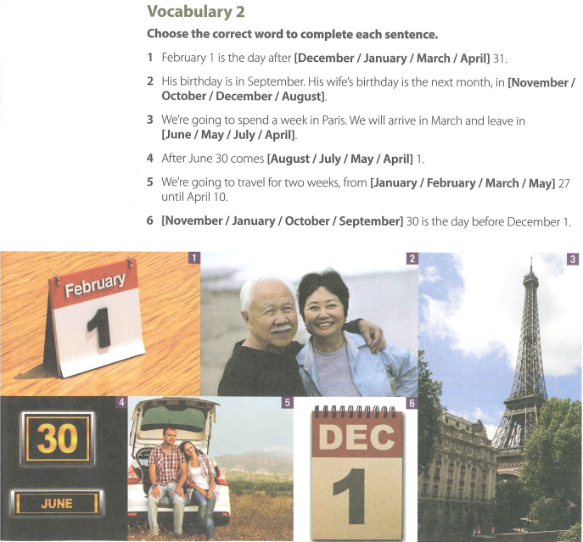

Slide 16
VOCABULARY 2 (KEY)
  1. February is the day after [December / January / March / April] 31.
  2. His birthday is in September. His wife's birthday is the next month, in [November / October / December / August].
  3. We’re going to spend a week in Paris. We will arrive in March and leave in [June / May / July / April].

Slide 17
VOCABULARY 2 (KEY)
4. After June 30 comes [August / July / May / April] 1.
5. We’re going to travel for two weeks, from [January / February / March / May] 27 until April 10.
6. [November / January / October / September] 30 is the day before December 1.

Slide 18
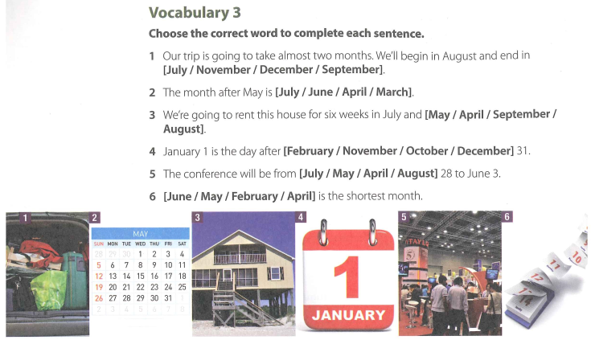

Slide 19
VOCABULARY 3 (KEY)
1. Our trip is going to take almost two months. We’ll begin in August and end in [July / November / December / September].
2. The month after May is [July / June / April / March].
3. We’re going to rent this house for six weeks in July and [May / April / September / August].

Slide 20
VOCABULARY 3 (KEY)
4. January 1 is the day after [February / November / October / December] 31.
5. The conference will be from [July / May / April / August] 28 to June 3.
6. [June / May / February / April] is the shortest month.

Slide 21
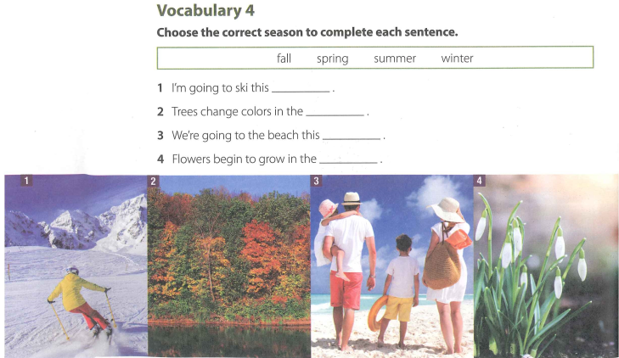

Slide 22
VOCABULARY 4 (KEY)
1. l’m going to ski this winter.
2. Trees change colors in the fall.
3. We’re going to the beach this summer.
4. Flowers begin to grow in the spring.

Slide 23
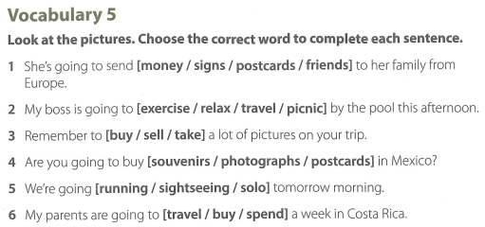
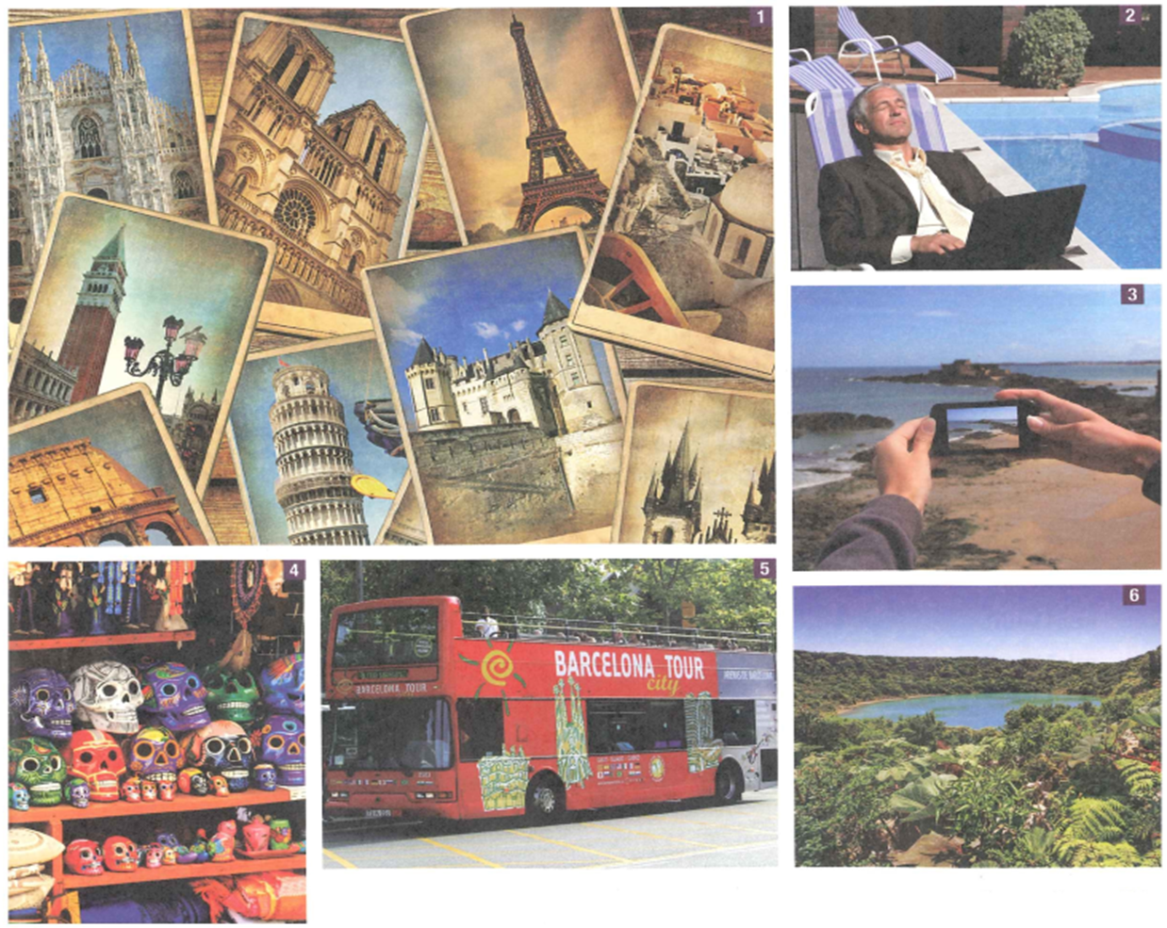

Slide 24
VOCABULARY 5 (KEY)
1. She’s going to send [money / signs / postcards / friends] to her family from Europe.
2. My boss is going to [exercise / relax / travel / picnic] by the pool this afternoon.
3. Remember to [buy / sell / take] a lot of pictures on your trip.

Slide 25
VOCABULARY 5 (KEY)
4. Are you going to buy [souvenirs / photographs / postcards] in Mexico?
5. We’re going [running / sightseeing / solo] tomorrow morning.
6. My parents are going to [travel / buy / spend] a week in Costa Rica.

Slide 26
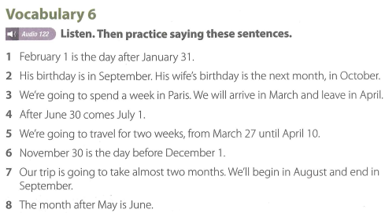

Slide 27
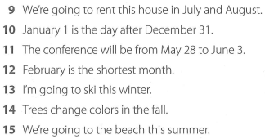

Slide 28
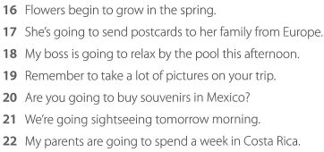

Slide 29
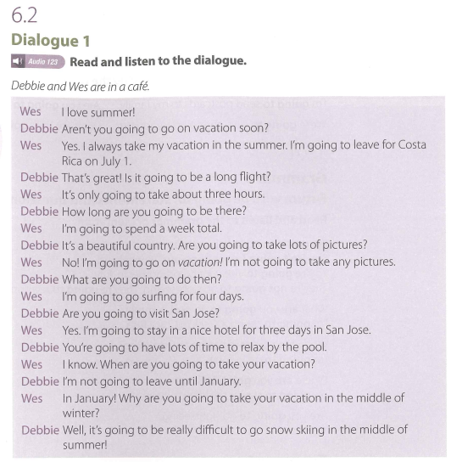

Slide 30
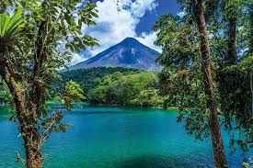
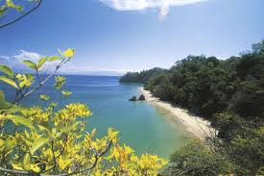
1. Costa Rica (n):

Slide 31
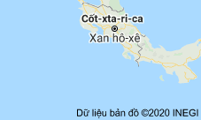

Cốt-xta-ri-ca
Quốc gia ở Trung Mỹ
Costa Rica, tên chính thức Cộng hòa Costa Rica, là một quốc gia tại Trung Mỹ, giáp giới với Nicaragua ở mặt Bắc, Panamá ở phía Nam và Đông Nam, Thái Bình Dương ở phía Tây và Nam, biển Caribe ở phía Đông.
Costa Rica là nước đầu tiên trên thế giới tự giải thể lực lượng quân sự chính quy theo hiến pháp.
Thủ đô: Xan hô-xê
Diện tích nước: 0,7 %
Đơn vị tiền tệ: Colon Costa Rica
Châu lục: Bắc Mỹ

Slide 32
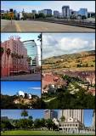
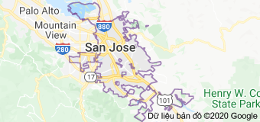
San Jose
Thành phố ở California
San Jose là thành phố lớn thứ 3 ở tiểu bang California, lớn thứ 10 ở Hoa Kỳ.
Đây là thủ phủ Quận Santa Clara. Trong nhiều năm, thành phố được gắn liền với danh hiệu Thành phố lớn an toàn nhất Hoa Kỳ.
San Jose nằm trong Thung lũng Silicon, mũi phía Nam của Vịnh San Francisco.
Diện tích: 469,7 km²
Thời tiết: 18°C, Gió Hướng Tây Bắc với 3 km/h, 90% Độ ẩm
Mã vùng: 408
Dân số: 1,03 triệu (2018)

Slide 33
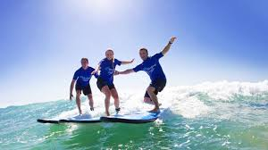
2. go surfing (v):

Slide 34

3. take your vacation (v):

Slide 36
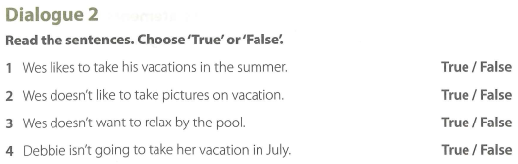

Slide 37
Dialogue 2 (Key)
1. Wes likes to take his vacations in the summer. (True / False)
2. Wes doesn’t like to take pictures on vacation. (True / False)
3. Wes doesn’t want to relax by the pool. (True / False)
4. Debbie isn’t going to take her vacation in July. (True / False)

Slide 38

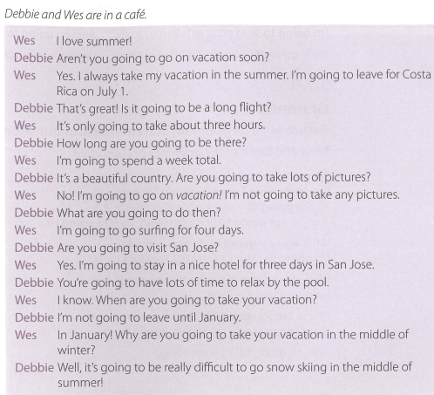

Slide 39
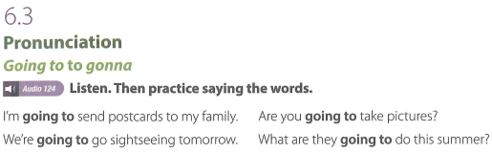

Slide 40
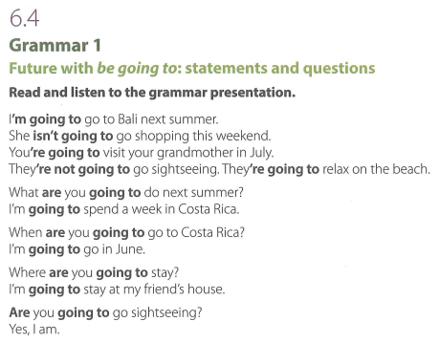

Slide 41
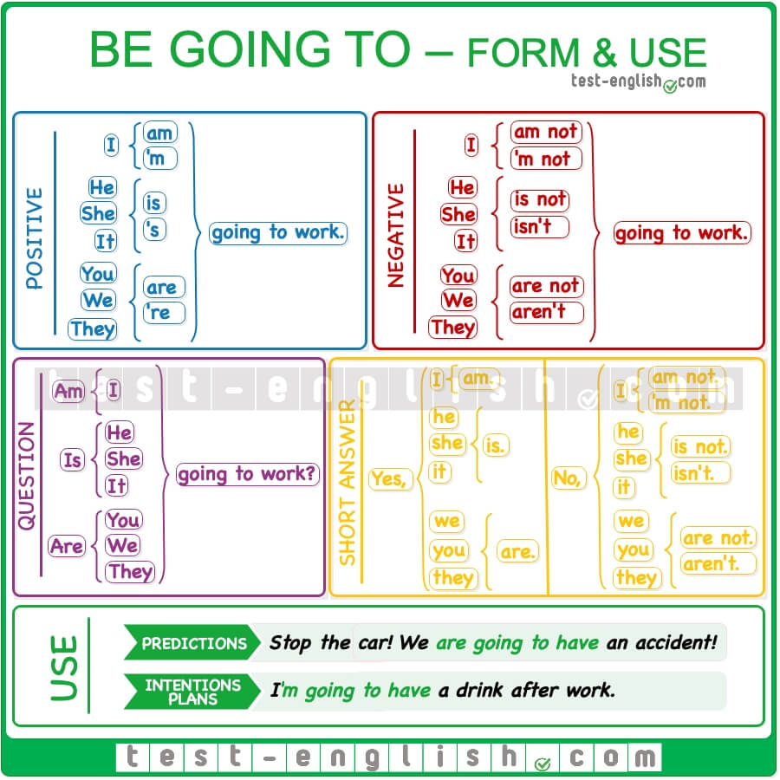

Slide 42
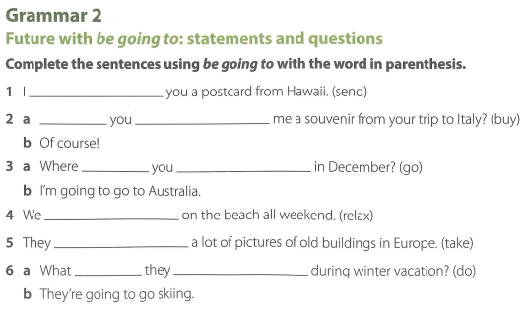

Slide 43
GRAMMAR 2 (KEY)
1. I am going to send you a postcard from Hawaii. (send)
2. a: Are you going to buy me a souvenir from your trip to Italy. (buy)
b: Of course!
3. a: Where are you going to go in December? (go)
b: I’m going to go to Australia.

Slide 44
GRAMMAR 2 (KEY)
4. We are going to relax on the beach all weekend. (relax)
5. They are going to take a lot of pictures of old buildings in Europe. (take)
6. a: What are they going to do during winter vacation? (do)
b: They’re going to go skiing.

Slide 45
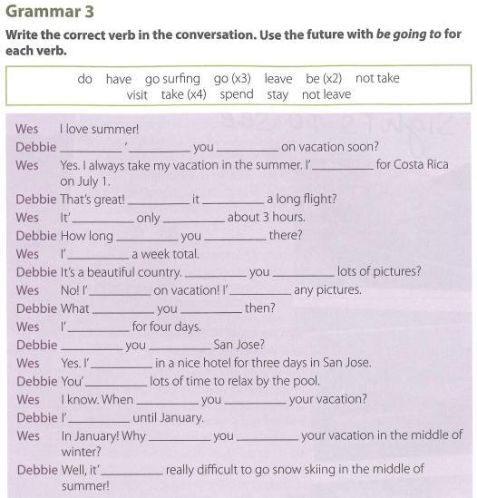

Slide 46
GRAMMAR 3 (KEY)
Wes: I love summer!
Debbie: Aren’t you going to be on vacation soon?
Wes: Yes. I always take my vacation in the summer. I’m going to leave for Costa Rica
on July 1.
Debbie: That’s great! Is it going to be a long flight?
Wes: It’s only going to take about 3 hours.
Debbie: How long are you going to be there?
Wes: I’m going to spend a week total.
Debbie: It’s a beautiful country. Are you going to take lots of pictures?
Wes: No! I’m going to be on vacation! I’m not going to take any pictures.
Debbie: What are you going to do then?
Wes: I’m going to go surfing for four days.
Debbie: Are you going to visit San Jose?
Wes: Yes. I’m going to stay in a nice hotel for three days in San Jose.
Debbie: You’re going to have lots of time to relax by the pool.
Wes: I know. When are you going to take your vacation?
Debbie: I’m not going to leave until January.
Wes: In January! Why are you going to take your vacation in the middle of
winter?
Debbie: Well, it’s going to be really difficult to go snow skiing in the middle of
summer!

Slide 47
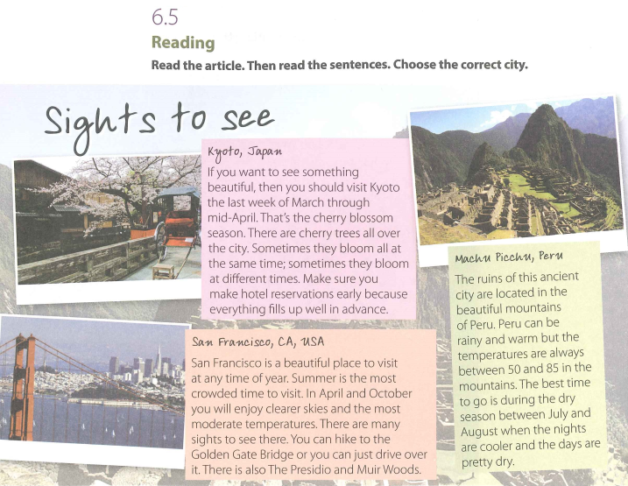

Slide 48
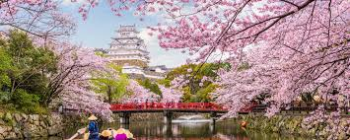
1. cherry blossom season (n):

Slide 49
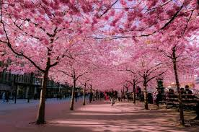
2. cherry trees (n):

Slide 50

3. bloom (v):

Slide 51
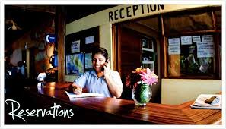
4. make hotel reservations (v):

Slide 52
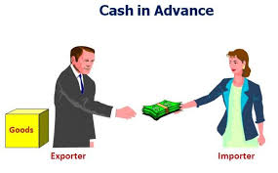
5. in advance (v):

Slide 53
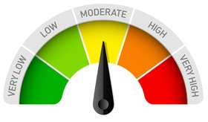
6. moderate temperature (n):

Slide 54
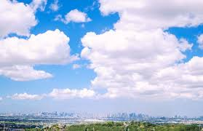
7. clearer skies (n):

Slide 55
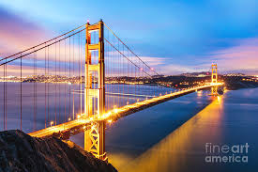
8. Golden Gate Bridge (n):

Slide 56
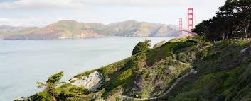
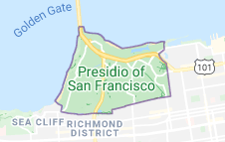
Presidio of San Francisco
Presidio, công viên rộng 1.500 mẫu nằm trên đồn quân sự cũ, là trung tâm giải trí ngoài trời lớn. Nơi này có khu vực rừng, hàng dặm đường mòn, một sân golf và nhiều điểm ngắm cảnh đẹp.
Các điểm nổi bật khác bao gồm cánh đồng Crissy đầy cỏ nhìn ra Cầu Cổng Vàng, pháo đài cổ Fort Point từ thời Nội chiến và bãi biển Baker đầy cát. Nằm trong các tòa nhà lịch sử là Bảo tàng Gia đình Walt Disney, các quán ăn, nhà ở và doanh nghiệp như Lucasfilm, với đài phun nước Yoda.
Diện tích: 6,079 km²
Trường phái kiến trúc: Kiến trúc Thực dân Tây Ban Nha, Kiến trúc Phục hưng thời thực dân Tây Ban Nha, Colonial Revival architecture, Kiến trúc Tân cổ điển
Khách sạn: Lodge at the Presidio, Inn at the Presidio, presidio Inn

Slide 57
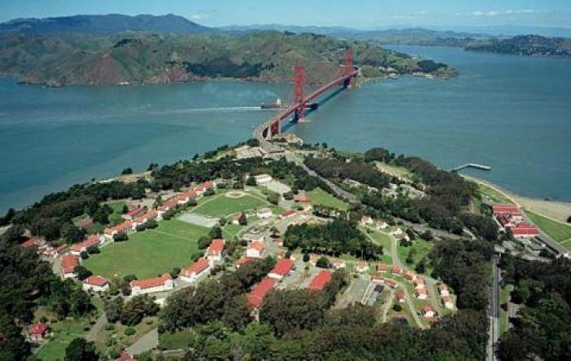
9. Presidio of San Francisco

Slide 58
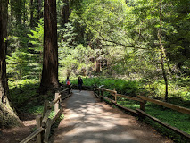
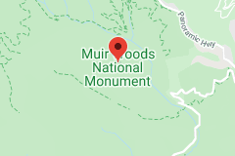
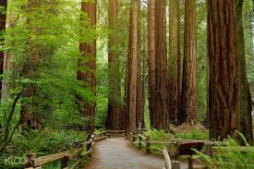
Muir Woods National Monument
Công viên quốc gia ở California
Đài tưởng niệm quốc gia Muir Woods là một di tích quốc gia Hoa Kỳ được quản lý bởi Dịch vụ công viên quốc gia, được đặt theo tên của nhà tự nhiên học John Muir. Nó nằm trên núi Tamalpais gần bờ biển Thái Bình Dương, ở phía tây nam Hạt Marin, California.
Địa chỉ: Mill Valley, CA 94941, Hoa Kỳ
Diện tích: 224 ha
Thành lập: 9 tháng 1, 1908
Quản lý: Cục Công viên Quốc gia Hoa Kỳ

Slide 59

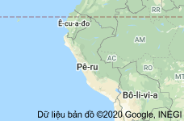
Pê-ru (Quốc gia ở Nam Mỹ)
Peru, tên chính thức là nước Cộng hòa Peru, là một quốc gia tại tây bộ Nam Mỹ.
Về phía bắc, Peru có biên giới với Ecuador và Colombia, về phía đông là Brasil, về phía đông nam là Bolivia, ở phía nam là Chile, và phía tây Peru là Thái Bình Dương.
Thủ đô: Lima
Tổng thống: Martín Vizcarra
Châu lục: Nam Mỹ
Thủ đô và thành phố lớn nhất: Lima
Đơn vị tiền tệ: Nuevo Sol Peru
Dân số: 31,99 triệu (2018)

Slide 60
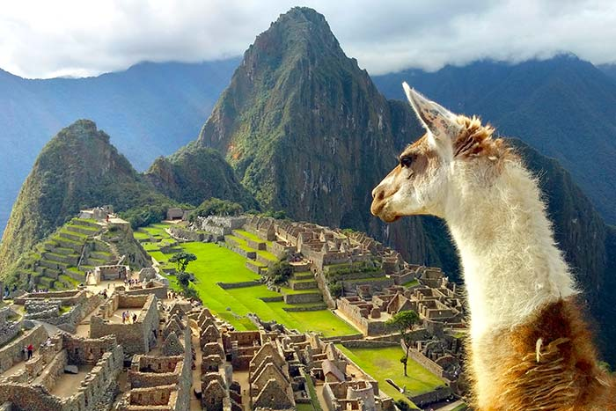
10. Peru (n):

Slide 62
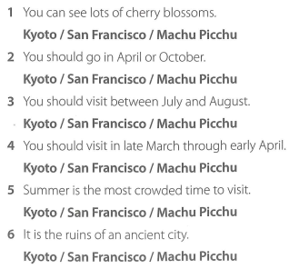

Slide 63
6.5 Reading (Key)
1.You can see lots of cherry blossoms.
Kyoto / San Francisco / Machu Picchu
2. You should go in April or October.
Kyoto / San Francisco / Machu Picchu
3. You should visit between July and August.
Kyoto / San Francisco / Machu Picchu

Slide 64
5.5 Reading (Key)
4. You should visit in late March through early April.
Kyoto / San Francisco / Machu Picchu
5. Summer is the most crowded time to visit.
Kyoto / San Francisco / Machu Picchu
6. It is the ruins of an ancient city.
Kyoto / San Francisco / Machu Picchu

Slide 65
Thank you very much
for
your cooperation.

